Slide 1
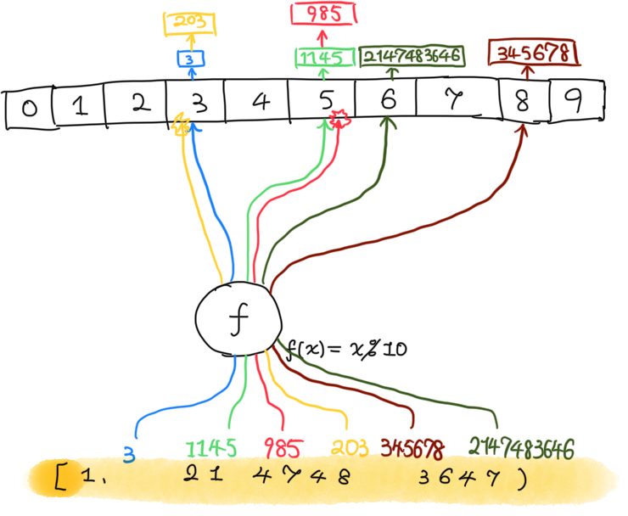
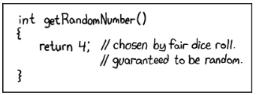
12
Hash 表
--- Randall Munroe, xkcd#221
Insanity is repeating the same mistakes and expecting different results.
--- Stuart Russel

Slide 2
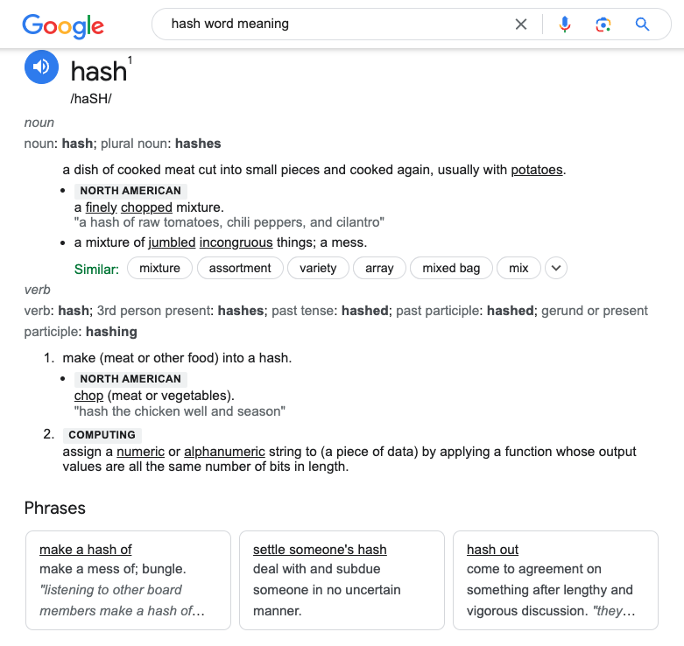
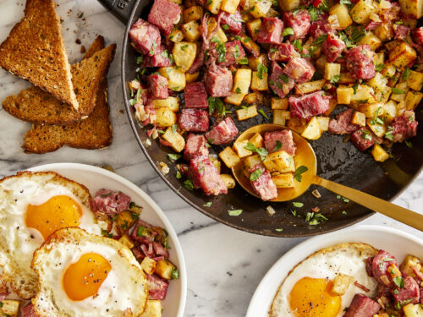
hash是什么?

Slide 3
Hash 表: 介绍

Slide 4

主要构造
hash collision
hash table of size 10
hash function
$$h:𝔘→\{0,1,…,m-1\}$$
Universe

Slide 5
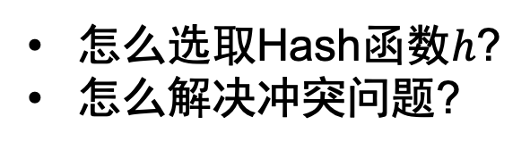
要考虑的问题
怎么选取Hash函数$h$?
怎么解决冲突问题?

Slide 6
选取Hash函数

Slide 7
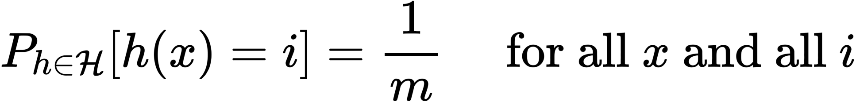
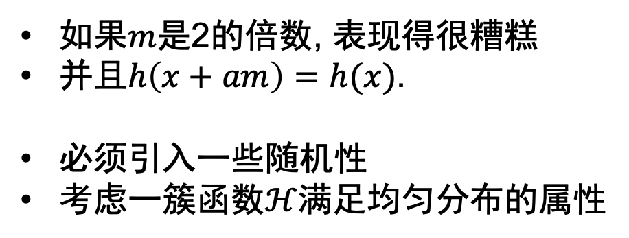

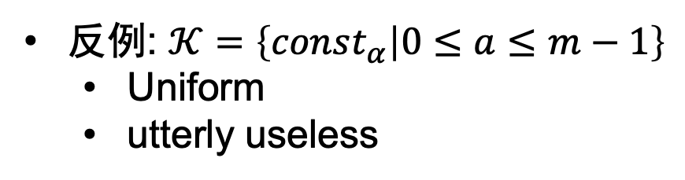
选取 $h\left(x\right)=x mod m$
如果$m$是2的倍数, 表现得很糟糕
并且$h\left(x+am\right)=h(x)$.
必须引入一些随机性
考虑一簇函数$ℋ$满足均匀分布的属性
Uniform:
反例: $𝒦=\left\{const_{α} | 0≤a≤m−1\right\}$
Uniform
utterly useless

Slide 8
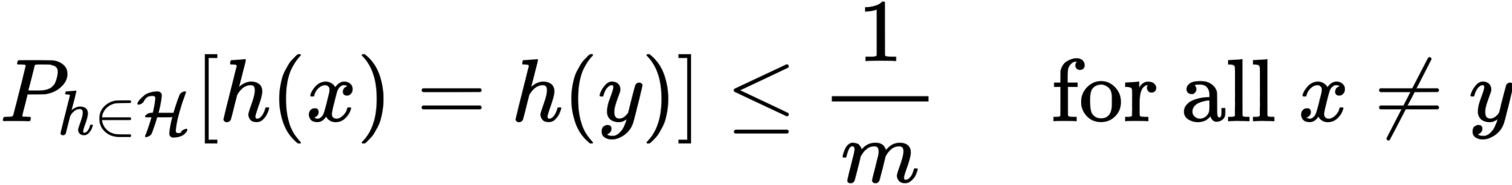
让collision的概率越小越好
Uniform:
2
Near-
Universal:

Slide 9
Chaining

Slide 10
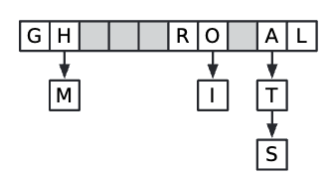
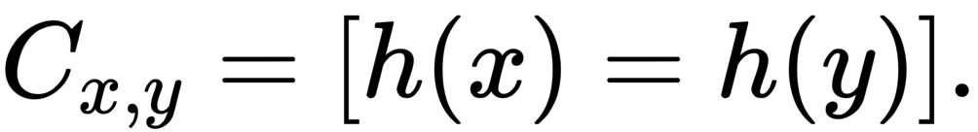
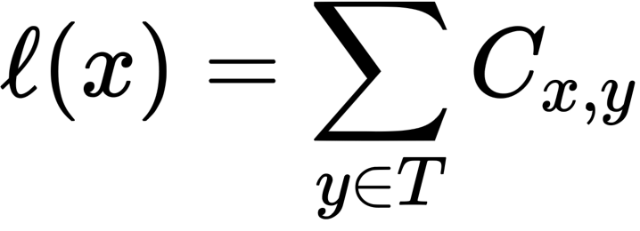


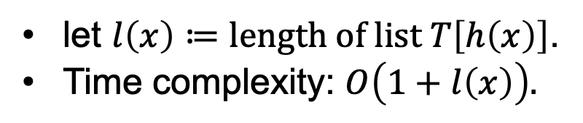

Each entry is a pointer in a linked list
let $l\left(x\right)≔length of list T\left[h\left(x\right)\right]$.
Time complexity: $O\left(1+l\left(x\right)\right).$
在喜欢的Hash函数中,
期望的$l(x)$是?
定义指示变量
C for collide
Iverson’s Bracket
$$≔α$$
load factor

Slide 11

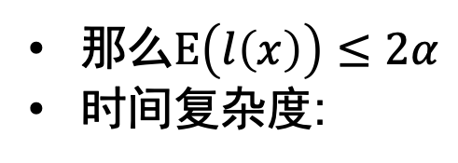
如果hash函数是near-universal的
$$≔α$$
load factor
那么$E\left(l\left(x\right)\right)≤2α$
时间复杂度:

Slide 12
为什么要链表存?
有全序关系 → 平衡树
使用递归的方法
再来一个Hash表

Slide 13
Multiplicative hashing

Slide 14



使用质数来帮忙
假设现在我们要hash整数($p$ prime)
一簇函数
the salt for the hash function
声称: 这一簇函数是near-universal的

Slide 15


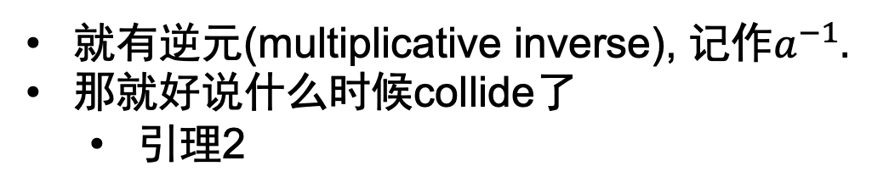
MP是near-universal的: 证明
一簇函数
the salt for the hash function
引理1:
就有逆元(multiplicative inverse), 记作$a^{−1}.$
那就好说什么时候collide了
引理2
→
对于$x≠y$有

Slide 16
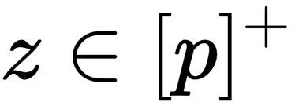
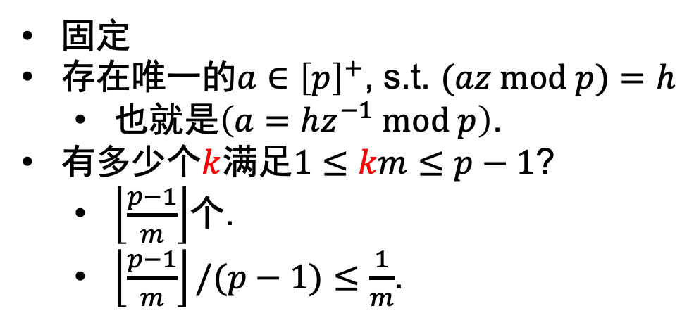
MP是near-universal的: 证明(继续)
固定
存在唯一的$a∈{\left[p\right]}^{+}$, s.t. $(az mod p)=h$
也就是$\left(a=hz^{−1} mod p\right)$.
有多少个$k$满足$1≤km≤p−1$?
$\left\lfloor \frac{p−1}{m}\right\rfloor$个.
$\left\lfloor \frac{p−1}{m}\right\rfloor /(p−1)≤\frac{1}{m}$.

Slide 17




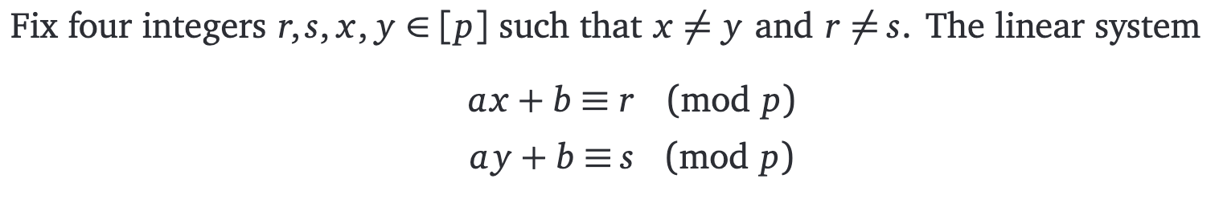
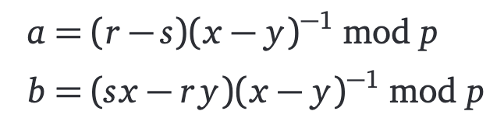
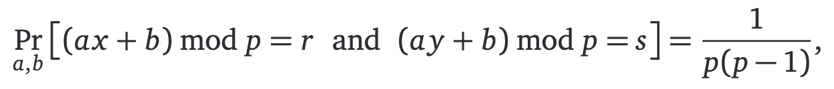
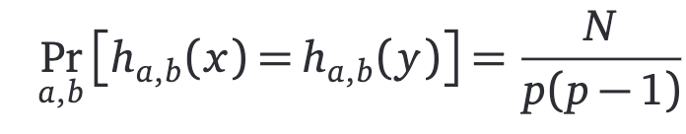

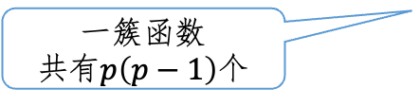
真正universal的hash函数
一簇函数$共有p\left(p−1\right)$个
salts for the hash function
Claim: $ℳℬ^{+}$是universal的
Proof idea:
has unique sol.
,

Slide 18
Open addressing

Slide 19
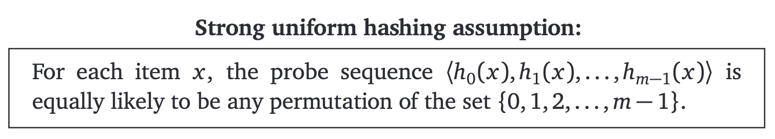

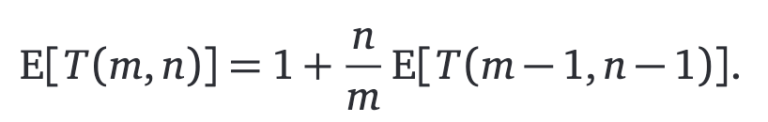
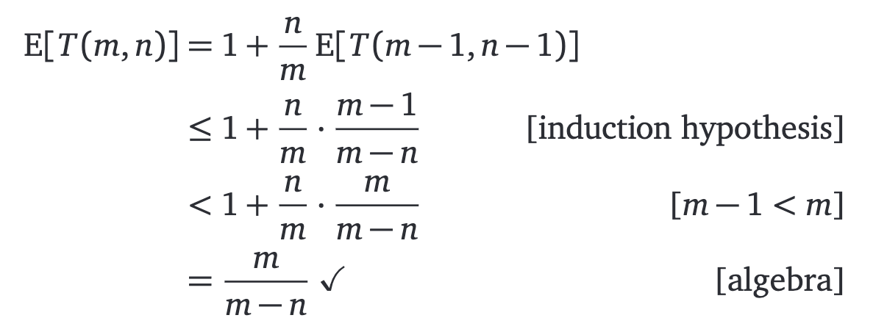
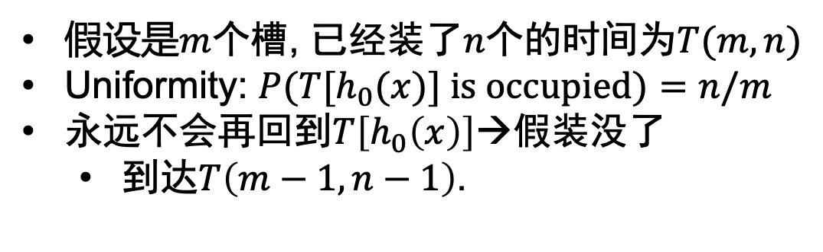
性能如何?
假设是$m$个槽, 已经装了$n$个的时间为$T(m,n)$
Uniformity: $P(T[h_{0}(x)] is occupied)=n/m$
永远不会再回到$T\left[h_{0}\left(x\right)\right]$→假装没了
到达$T\left(m−1,n−1\right)$.

Slide 20
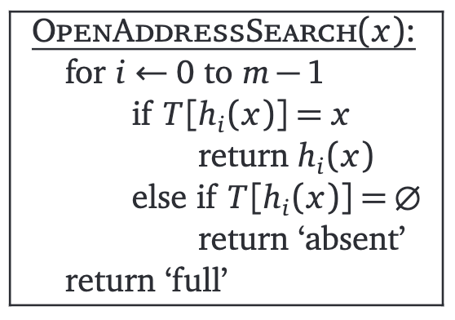
Looking for somewhere else
一组hash functions
表现如何?

Slide 21
Reference
Jeff Erickson Algorithms Editor’s cut 5. Hashing

Slide 22


QQ: 2095728218
gwzhang@cug.edu.cn

